Slide 1
PHP 1 环境配置

Slide 2
网络基本概念——IP地址
IP地址
  IP地址(Internet Protocol Address，网际协议地址)它为互联网上的每一个网络和每一台主机分配一个互不重复的编号，就像每个人的身份证号一样。
  IP地址是一个32位的二进制数，通常被分割为4段“8位二进制数”（也就是4个字节）。IP地址通常用“点分十进制”表示成（a.b.c.d）的形式，其中，a,b,c,d都是0~255之间的十进制整数。
  举例：192.168.0.109
  特殊IP地址：127.0.0.1 代表本机IP地址，注意：127.0.0.1只能是自己访问自己，外网无法访问。

Slide 3
网络基本概念——域名
什么是域名DN(Domain Name)
  域名的构成：由英文字母、数字、- 构成，最多不超过255个字符。
  域名是分层次的：级别最低的域名写在最左边，而级别最高的域名写在最右边。如：www.sina.com.cn，www是网络名，sina是域名的主体，.com是一个商业域名，.cn是一个顶级域名(代表中国)。
  特殊域名 localhost，只能自己访问自己，外网无法访问。

Slide 4
网络基本概念——DNS
什么是DNS
  DNS，全称Domain Name System，即域名解析系统。DNS帮助用户将域名解析成IP地址。在互联网上的每一个计算机都拥有一个 IP地址。由于IP地址（为一串数字）不方便记忆，DNS允许用户使用一串常见的字母（即“域名”）取代。
  DNS服务器(安装了DNS服务器软件的计算机)，它可以将域名和IP地址相互映射的一个数据库，能够使人更方便的访问互联网，而不用去记住能够被机器识别的IP地址。

Slide 5
网络基本概念——本地DNS
hosts简介
  hosts是一个没有扩展名的系统文件，可以用记事本等工具打开，其作用就是将一些常用的域名与其对应的IP地址建立一个关联“数据库”，当用户在浏览器中输入一个需要访问的网址时，系统会首先自动从hosts文件中寻找对应的IP地址，一旦找到，系统会立即打开对应网页，如果没有找到，则系统再会将网址提交远程DNS域名解析服务器进行IP地址的解析。
hosts文件存储位置
  路径c:\windows\system32\drivers\etc\
  运行中直接输入 drivers
  在Windows中，默认的hosts文件通常是空白的或包含了注释语句并使用了一条默认规则：IP 地址 空格 域名
  注意：hosts是隐藏文件

Slide 6
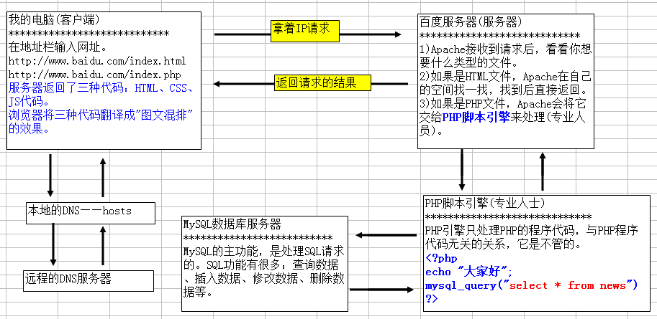
PHP网页的工作原理

Slide 7
Apache的简介
Apache服务器
  Apache是世界使用排名第一的Web服务器软件(市场占60%以上)。它可以运行在几乎所有广泛使用的计算机平台上，由于其跨平台和安全性被广泛使用，是最流行的Web服务器端软件之一。同时Apache音译为阿帕奇 。其它服务器还有：IIS服务器、Nginx等
Apache的特性
  跨平台性：几乎可以运行在所有的计算机平台上
  支持最新的http/1.1协议
  简单而且强有力的基于文件的配置(httpd.conf)
  支持虚拟主机
  ........

Slide 8
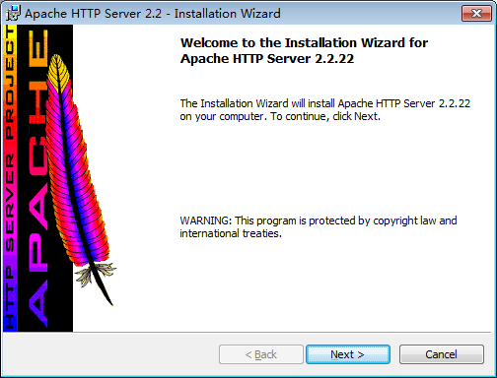
Apache的安装
开始安装

Slide 9
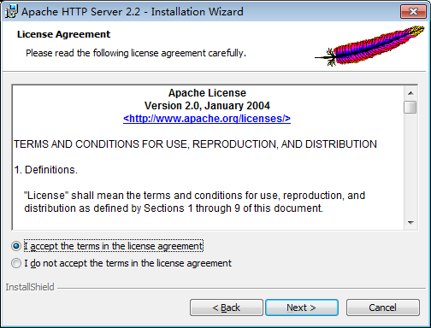
Apache的安装
我同意该许可协议

Slide 10
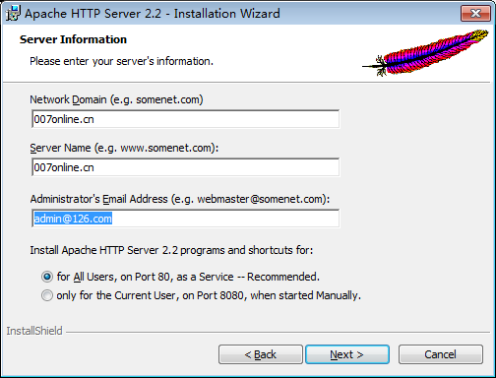
Apache的安装
网络域名，不含WWW
服务器名称，包含WWW
管理员邮箱地址
默认端口号80

Slide 11
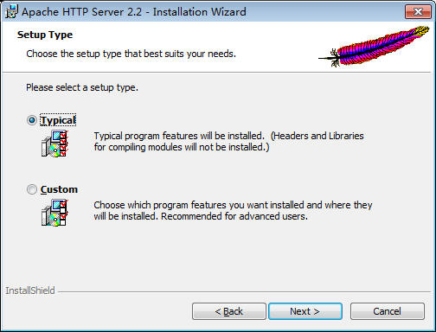
Apache的安装
安装类型分为：典型安装和自定义安装
我们选择典型安装即可。

Slide 12
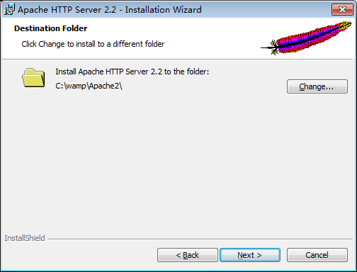
Apache的安装
选择Apache的安装路径。
我们最好将Apache、PHP、MySQL放到同一个目录下，方便进行管理。

Slide 13
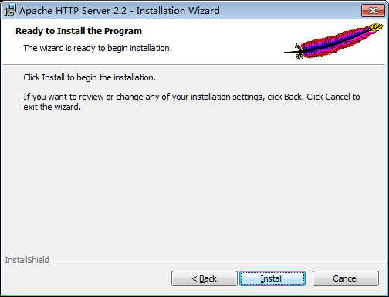
Apache的安装
单击Install按钮开始安装

Slide 14
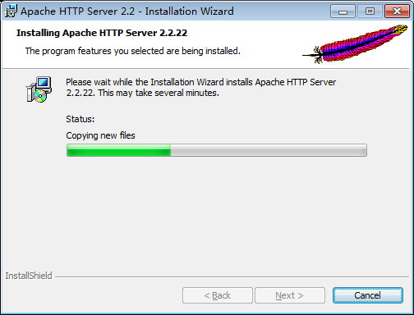

Apache的安装
Apache安装进行中……
Apache安装完成！

Slide 15
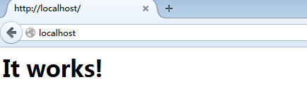

Apache的安装——测试是否安装成功
（1）在浏览器地址，输入localhost回车。如果看到It works!说明安装成功了！
（2）如果看到任务栏的Apache图标，也说明Apache安装成功了！
Apache的安装目录：c:\wamp\Apache2
域名localhost网站的根目录：c:\wamp\Apache2\htdocs

Slide 16
Apache目录结构
APACHE2.2 目录
  ├─bin --> binary,二进制文件,是apache的主程序及控制台等可执行程序的目录
  ├─cgi-bin --> 公共网关接口方式存放程序的目录
  ├─conf ---->config的缩写,配置文件目录
  │ ├─extra ---> 辅配置文件
  │ ├─original---> 原始的配置文件,可以在修改失败后来恢复用
  │ └─httpd.conf -->主配置文件,引入extra里面的各子配置文件
  ├─error --->存入一些请求错误时,所给客户回应的信息.
  ├─htdocs ---> 网页的主目录
  ├─icons --->一些小图标
  ├─logs ---> 日志信息,其中error.log是错误日志信息,对我们调试很有帮助.
  └─modules --> 模块目录,放置各种功能模块

Slide 17
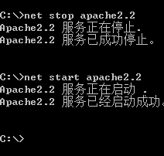
Apache的停止和启动
启动/停止Apache服务器
  在状态栏上点击 图标，选择相应的选项。
通过“计算机管理”>>“服务”启动和停止Apache服务
  操作路径：我的电脑 >>> 右击 >>> 管理 >>> 服务和应用程序 >>> 服务
在DOS命令启动/停止Apache
  win窗口键+R，进入命令模式
  net stop apache2.2 //停止Apache
  net start apache2.2 //启动Apache

Slide 18
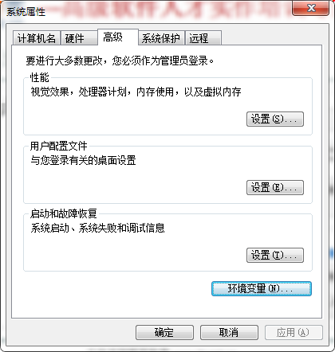
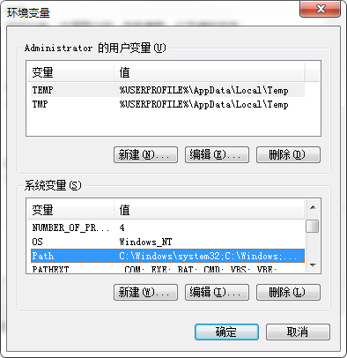
系统环境变量
我的电脑—右击—属性—高级系统设置
单击“编辑”按钮，将httpd.exe程序的路径添加到path的最后。与前面用分号隔开。

Slide 19
Apache配置文件语法检查
Apache配置文件路径
  Apache主程序位置： C:\wamp\Apache2\bin\httpd.exe
  Apache配置文件位置：C:\wamp\Apache2\conf\httpd.conf
Apache配置文件语法检查
  Win窗口键+R，进入命令行CMD模式；
  输入：httpd.exe –t

Slide 20
Apache配置
配置Apache监听指定的地址和端口
  Apache启动时，会监听本机上的IP地址和端口，然后等待请求的进入。默认情况下，它会监听本机的所有IP地址。但是，当需要监听特定的IP地址或端口或IP地址与端口的组合，就必须明确指定。
  Listen指令告诉服务器只接受来自特定端口(或地址+端口的组合)的请求。如果Listen指令仅指定了端口，则服务器会监听所有的IP地址；如果指定了地址+端口的组合，则服务器只监听来自此特定地址上特定端口的请求。使用多个Listen指令，可以指定在多个地址和端口上进行监听。

Slide 21
Apache配置
DocumentRoot
  含义：设置网站的根目录
  格式：DocumentRoot directory-path
  举例：DocumentRoot “e:/www”

Slide 22
Apache配置
DirectoryIndex
  描述：设置网站的默认首页文件名
  格式：DirectoryIndex FileName1 FileName2
  说明：可以添加多个首页文件名，多个首页文件名间用空格分隔，哪一个先存在就执行哪一个。
  举例：DirectoryIndex index.html index.php

Slide 23
Apache配置——<Directory>权限
<Directory>目录访问权限
  含义：可以封装一组参数，使之仅对文件空间中的某个目录及其子目录生效
  格式：<Directory dir-path>#权限设置</Directory>
  参数：dir-path可以是一个目录的完整路径，dir-path参数必须与被访问文件所在文件系统的路径保持一致
  如：<Directory "目录"/>
  Options Indexes //首页不存在时,网站中的文件以列表的方式显示
  Order Deny,Allow // 允许访问所设置的目录
  Order Allow,Deny //禁止访问所设置的目录

Slide 24
Apache配置——<Directory>权限
Options
  含义：Options指令的主要作用是控制特定目录将启用哪些服务器特性。
    None：不允许访问此目录 ；
    Indexes：服务器可生成此目录的文件列表，如果用户访问的域名对应的目录下，没有 DirectoryIndex 指定的首页文件名，服务器会返回一个目录列表。
  举例：Options Indexes

Slide 25
Apache配置——虚拟主机
什么是虚拟主机？
  所谓虚拟主机，也叫“网站空间”，就是把一台运行在互联网上的服务器划分成多个“虚拟”的服务器，每一个虚拟主机都具有独立的域名和完整的Internet服务器（支持WWW、FTP、E-mail等）功能。虚拟主机的租用类似于房屋租用。
虚拟主机的优点
  相对于购买独立服务器，网站建设的费用大大降低
  利用虚拟主机技术，可以把一台真正的主机分成许多“虚拟”的主机，每一台虚拟主机都具有独立的域名和IP地址，具有完整的Internet服务器功能。虚拟主机之间完全独立，在外界看来，每一台虚拟主机和一台独立的主机完全一样。

Slide 26
Apache配置——虚拟主机
NameVirtualHost指令
  概述：为一个基于域名的虚拟主机指定一个IP地址(或端口)
  语法：NameVirtualHost addr[:port]
  参数：addr可使用主机名，但建议使用IP地址
  说明：若接受所有IP的请求，您可以使用“*”代替。
注意事项
  如果声明NameVirtualHost后，它的优先级最高，比默认主机localhost还要高。

Slide 27
Apache配置——虚拟主机
<VirtualHost></VirtualHost>配置段
  Apache全局配置都可以在<VirtualHost>中使用。
  <VirtualHost>中的配置优先级比全局配置要高。
  如果<VirtualHost>中没有指定的全局配置，将继承全局配置。
  <VirtualHost>的主机信息要与NameVirtualHost一致。

Slide 28
Apache配置——虚拟主机
注意
  <VirtualHost>指令的参数必须与NameVirtualHost指令的参数完全匹配
NameVirtualHost *:80
<VirtualHost *:80>
ServerName www.2016.com
DocumentRoot "e:\www"
DirectoryIndex index.html
<Directory " e:\www ">
Options Indexes
Order Deny,Allow
</Directory>
</VirtualHost>

Slide 29


Apache配置——虚拟主机配置步骤
第一步：配置本地DNS文件hosts
  文件路径：C:\Windows\System32\drivers\etc\hosts
第二步：配置Apache主配置文件httpd.conf
  文件路径：C:\wamp\Apache2\conf\httpd.conf

Slide 30
Apache配置——虚拟主机配置步骤
第三步：配置虚拟主机文件httpd-vhosts.conf
  文件路径：C:\wamp\Apache2\conf\extra\httpd-vhosts.conf

Slide 31
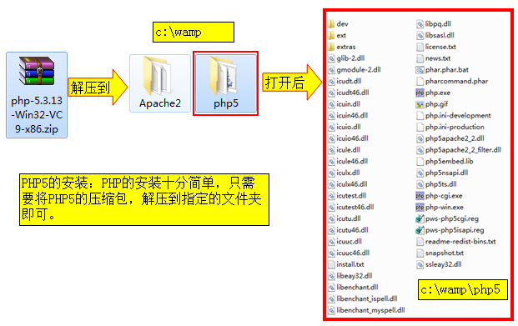
PHP的安装
PHP的安装
  PHP安装非常简单，由于我下的是PHP代码包，只要解压php-5.3.13-Win32-VC9-x86.zip文件到 c:\wamp\php5 中，即可完成PHP安装。

Slide 32
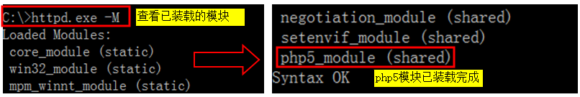
配置Apache使能处理php脚本
LoadModule命令
  描述：加载目标文件或库，并将其添加到活动模块列表
  语法：LoadModule moduleName fileName
  参数：
    moduleName：指要装载的模块的名称。如：php5_module
    fileName：模块文件绝对路径。
  举例：LoadModule php5_module "C:/wamp/php5/php5apache2_2.dll"
查看活动模块列表
  在CMD模式下，运行 httpd.exe –M 查看Apache已装载的活动模块

Slide 33
配置Apache使能处理php脚本
AddType命令
  AddType指令在给定的文件扩展名与特定的内容类型之间建立关系。
  举例：AddType application/x-httpd-php .php .phtml //添加PHP程序扩展名
#加载PHP5的动态链接库文件，以模块化的方式进行安装
LoadModule php5_module "c:/wamp/php5/php5apache2_2.dll”
#添加httpd程序能处理的扩展名(非.php后缀的不处理)
AddType application/x-httpd-php .php

Slide 34
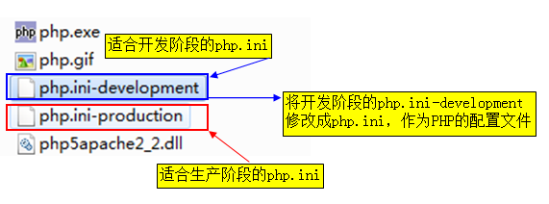
PHP配置
修改php.ini文件的路径
  php.ini默认工作路径：c:\windows\system32
  在apache配置文件httpd.conf中添加php.ini文件路径：PHPiniDir “c:\wamp\php5”

Slide 35
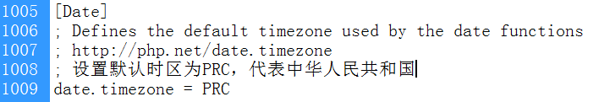
PHP配置
时区设置
  在安装完成PHP后，默认时区是UTC，与北京时间相差8小时。通过修改php.ini文件配置，将默认时区改为 date.timezone = PRC 即可。

Slide 36
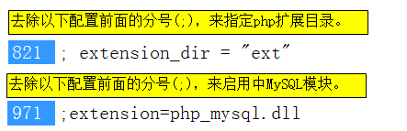
PHP配置
extension_dir 命令
  描述：指定PHP扩展模块的目录
  语法：extension_dir “ext”
  说明：PHP调用的所有模块都在 ext 目录下。
使PHP启用MySQL模块
  去除 “;extension=php_mysql.dll”前面的分号(;)，启用MySQL模块。

Slide 37
MySQL的安装
MySQL简介
  MySQL是一个关系型数据库管理系统，由瑞典 MySQL AB 公司开发，目前属于 Oracle 旗下公司。MySQL 最流行的关系型数据库管理系统，在 WEB 应用方面 MySQL 是最好的关系数据库管理系统应用软件之一。MySQL 所使用的 SQL 语言是用于访问数据库的最常用标准化语言。MySQL 软件分为社区版和商业版，由于其体积小、速度快、总体拥有成本低，尤其是开放源码这一特点，一般中小型网站的开发都选择 MySQL 作为网站数据库。由于其社区版的性能卓越，搭配 PHP 和 Apache 可组成良好的开发环境。

Slide 38
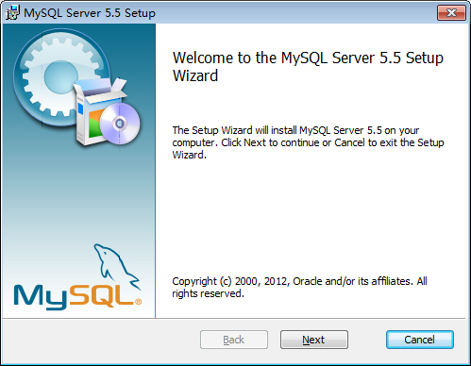
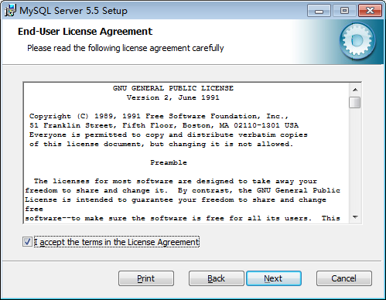
MySQL的安装
勾选接受许可协议的复选框！

Slide 39
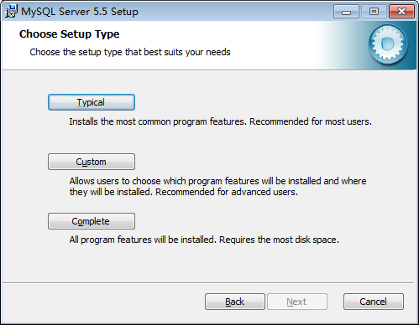
MySQL的安装
典型安装
自定义安装(推荐)
完全安装

Slide 40
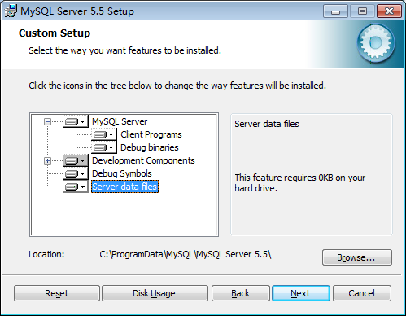
MySQL的安装
指定MySQL主程序安装目录
两个目录最好设置在一起
指定MySQL数据存放目录

Slide 41
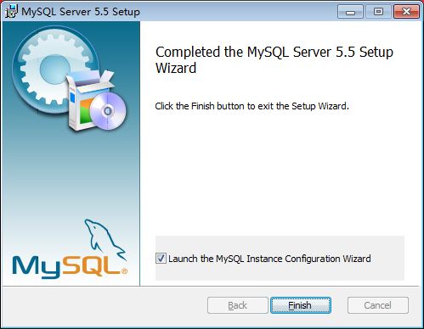
MySQL的安装
MySQL程序安装完成
勾上(默认勾选)，运行MySQL的配置向导！

Slide 42
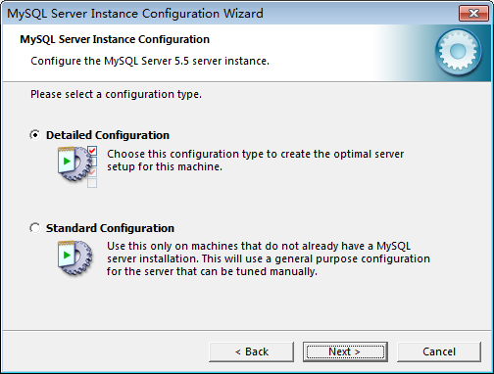
MySQL的安装
详细配置(推荐)
标准配置

Slide 43
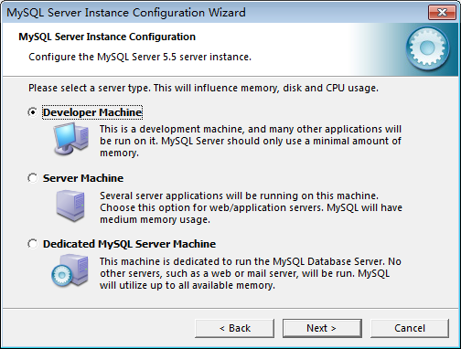
MySQL的安装
开发机器(推荐)
服务器
只做MySQL数据库服务器

Slide 44
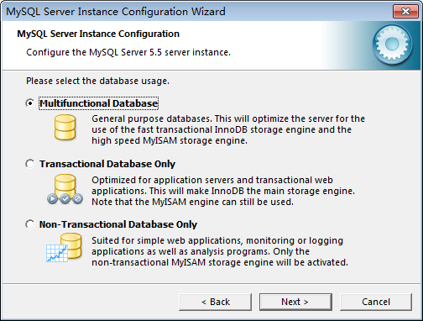
MySQL的安装
用作多功能数据库
仅用于事务型数据库
用于非事务型数据库

Slide 45
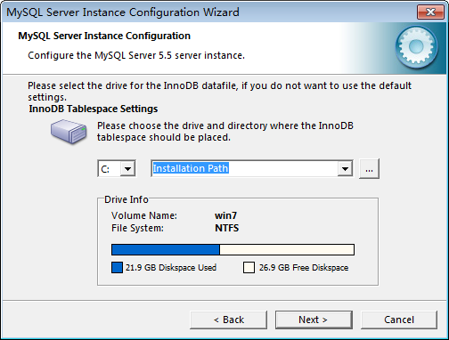
MySQL的安装
使用默认设置

Slide 46
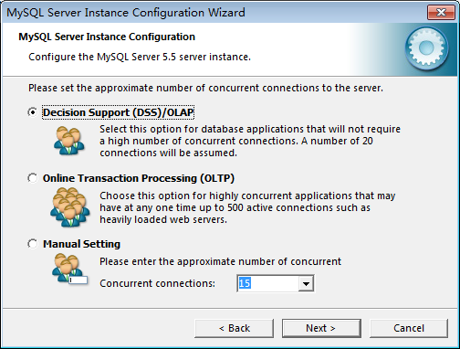
MySQL的安装
设置MySQL数据库的最大连接并发数
默认值为20个并发连接数。
默认值为500个并发连接数。
手动设置并发连接数。

Slide 47
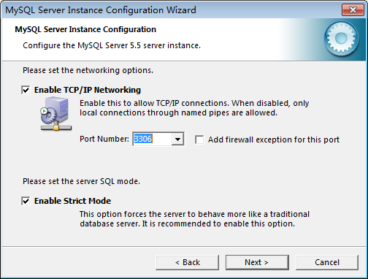
MySQL的安装
设置MySQL的端口号，默认为3306
是否启用防火墙
勾上后，外界可以访问

Slide 48
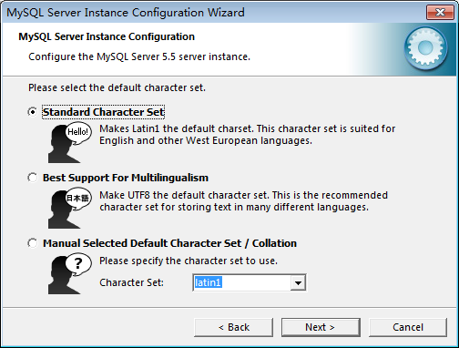
MySQL的安装
Latin1字符集
utf8字符集[建议选择此项]
手动设置

Slide 49
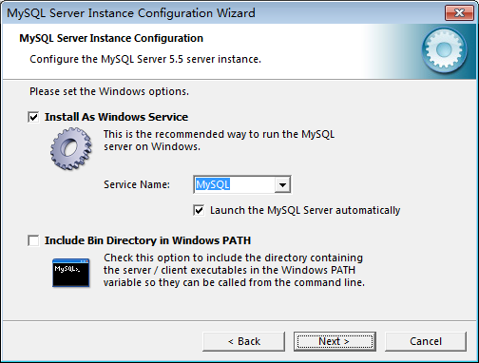
MySQL安装
是否添加MySQL服务
添加MySQL的环境变量

Slide 50
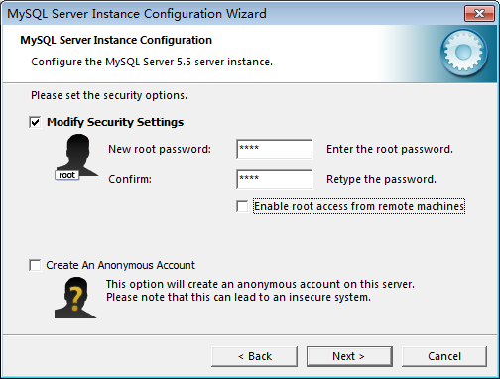
MySQL的安装
设置管理员root的密码

Slide 51
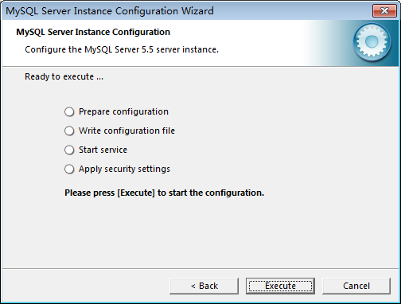
MySQL的安装
开始配置MySQL
并写入配置my.ini文件

Slide 52
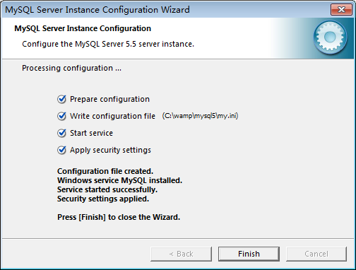
MySQL的安装
安装完成，并生成配置文件my.ini

Slide 53


